Slide 1
温故知新
1、力与运动的关系：
1.力不是维持物体运动的原因
2.力是改变物体运动状态的原因
2、牛顿第一定律：
一切物体在没有受到外力作用的时候，总保持匀速直线运动状态或静止状态。
惯性是一切物体所固有的一种属性。惯性大小只与物体的质量有关
惯性

Slide 2
7.2力的合成

Slide 3
预习检测
1、如果一个力产生的作用效果跟几个力共同作用产生的效果________，这个力叫做那几个力的_________。组成合力的每一个力叫___________。
2、（1）同一直线上，方向相同的两个力的合力，大小等于这两个力的大小_________，方向与这两个力的方向_________，即______________。
（2）同一直线上，方向相反的两个力的合力，大小等于这两个力的大小_________，方向与________的那个力方向相同，即_______________。
相同
合力
分力
之和
相同
F=F₁+F₂
之差
较大
F=F₁-F₂

Slide 4
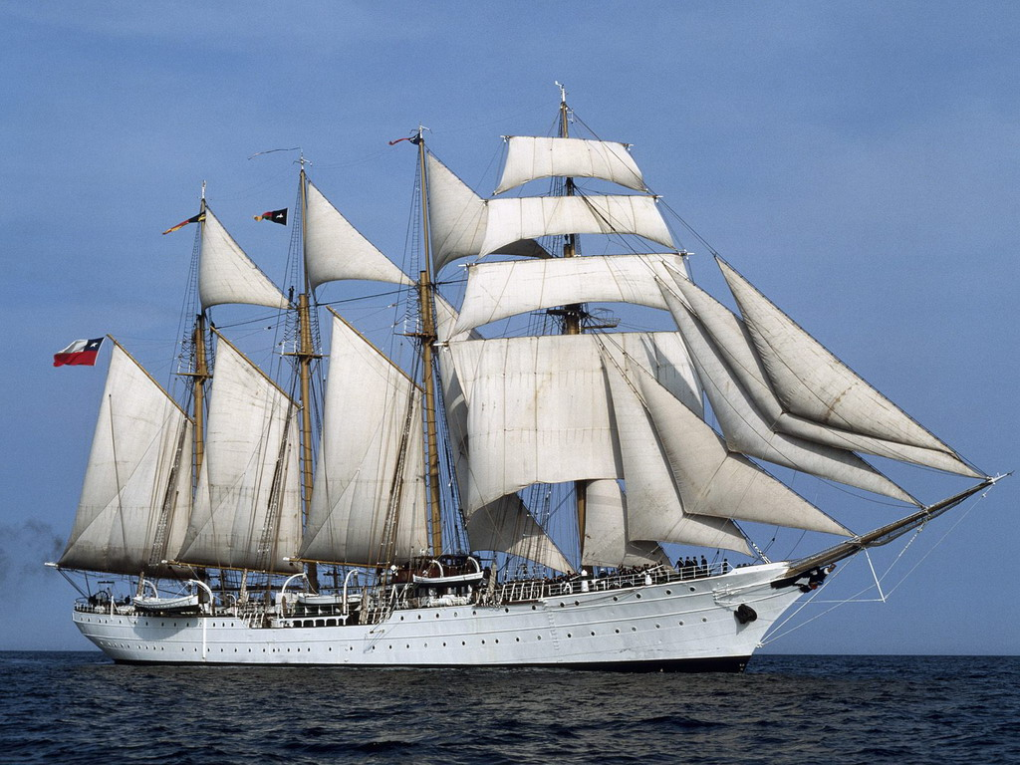
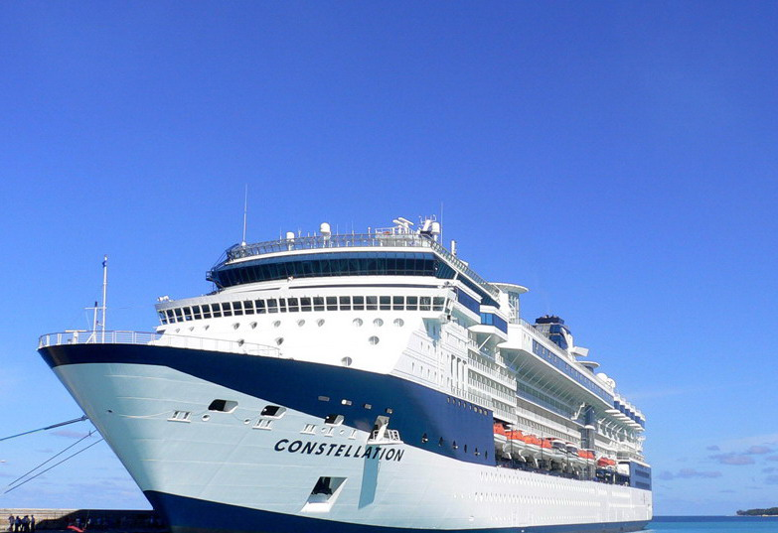
航船受到的动力不同：
①大量船帆驱动的多个力。
②发动机驱动的一个力。
作用效果相同：
航船在大海中航行。
也就是：一个发动机对航船的作用效果与大量船帆对航船的作用效果是一样的。
等效

Slide 5
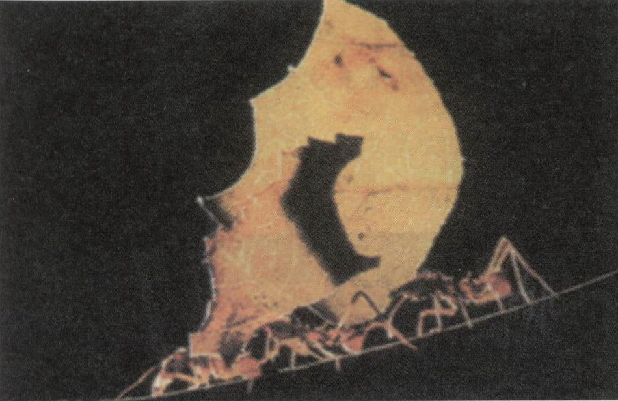
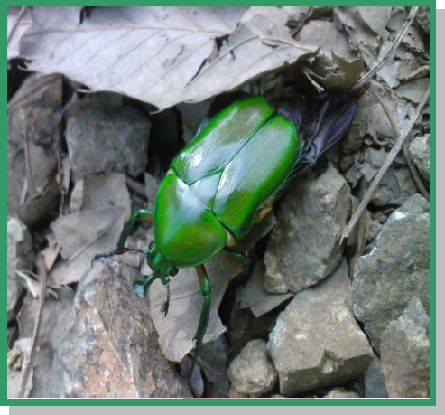
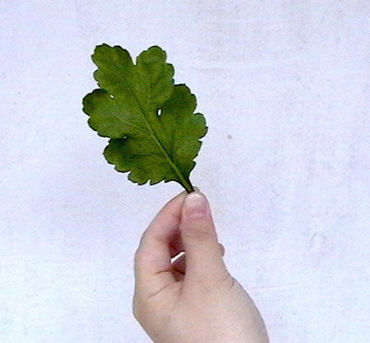
树叶受到的力不同：
数个蚂蚁对树叶
施加了多个力
一只手对
树叶施加
了一个力
一个甲壳虫对树
叶施加了一个力
树叶被抬起
等效
作用效果相同：
也就是：一个甲壳虫或者一只手对树叶的作用力与一群蚂蚁对树叶的作用力在效果上是一样的。

Slide 6
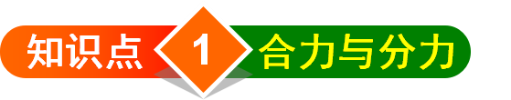
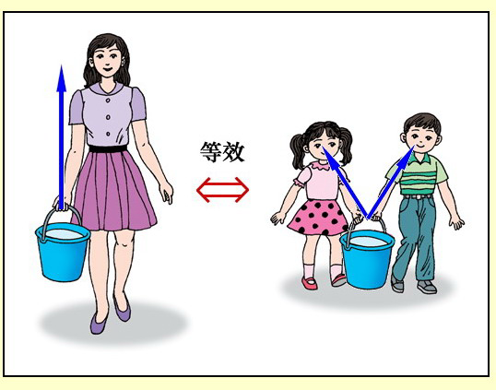
一个力产生的效果跟几个力共同作用产生的效果相同，这个力叫做那几个力的合力。组成合力的每一个力叫做分力。
F
F₁
F₂
____是______的合力；
_______是___的分力。
F₁
F₂
F
说明：在实际问题中，就可以用这个
力来代替那几个力，这就是力的等效
代替。而不是物体又多受了一个合力。
等效
合力
分力
替代
Notes:
学生回答F与F1、F2共同的作用效果是否等效，然后再询问原因。

Slide 7
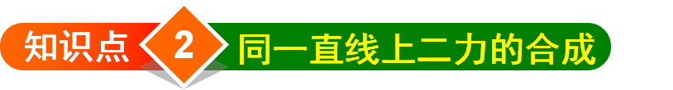
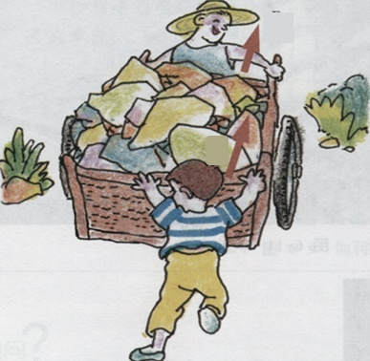
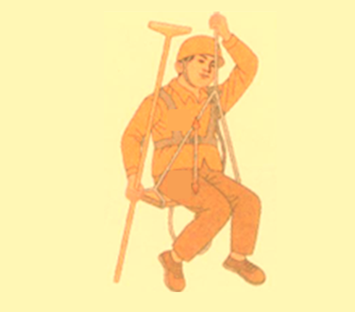
拉力F₁
如图，这两个力的方向相同。那么拉力和推力的合力是多大呢？
推力F₂
求几个力的
合力叫做力的合成
拉力F
如图，这两个力方向相反。重力和拉力的合力又该怎样计算呢？
重力G

Slide 8
实验探究：
同一直线上二力的合成
1.提出问题：
当两个力沿同一直线作用在同一物体上时，怎样求合力呢？
2.猜想与假设：
合力可能等于两个分力之和，也可能等于两个分力之差

Slide 9
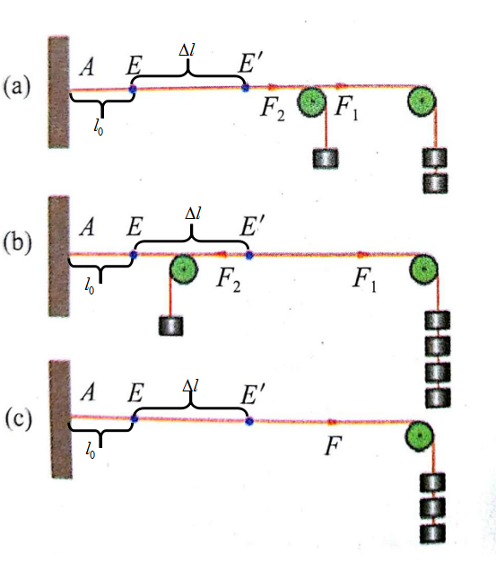
3.设计实验与制定计划：
（1）实验器材：橡皮筋、细绳、滑轮、钩码
（2）实验设计：
①利用橡皮筋在拉力 F 的作用下发生弹性形变的特点，设计实验。
②根据合力的定义，在作用效果相同条件下，实验中的橡皮筋的伸
长是相同的，并做好记录。

Slide 10
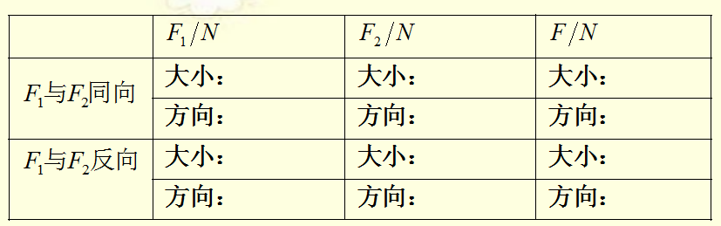
4.进行实验与收集证据：
2
1
3
向右
向右
向右
4
1
3
向右
向左
向右

Slide 11
5.分析与论证：
2
1
3
向右
向右
向右
4
1
3
向右
向左
向右
（1）同一直线上，方向相同的两个力的合力，大小等于这两个力的大小_____，方向与这两个力的方向_______，即___________。 （2）同一直线上，方向相反的两个力的合力，大小等于这两个力的大小_____，方向与______的那个力方向相同，即__________。
之和
相同
F=F₁+F₂
之差
较大
F=F₁-F₂

Slide 12
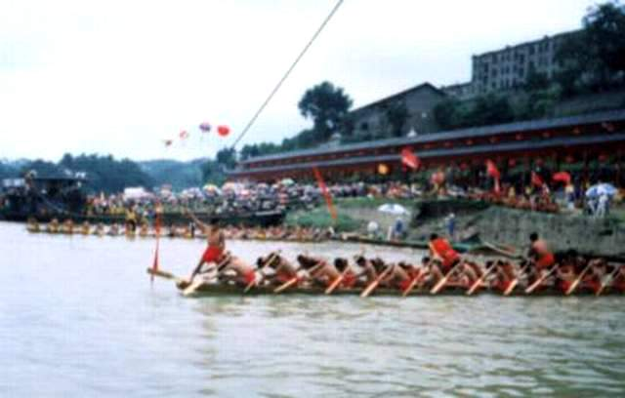
力的合成知识的应用
靠节奏一致，奋力
划浆来增大合力的。
受到的合力越大，
前进的速度就越快。
龙舟赛

Slide 13
练习巩固
D
1、关于同一直线上的两个力的合力，下列说法中正确的是（ ）
A.合力一定大于任何一个分力 B.合力一定小于某一个分力
C.合力不可能小于任何一个分力 D.合力可能大于某一个分力
2、一辆车沿坡路上行,一个人在车前用200N的力沿坡路向上拉车,另一个人在车后用150N的力沿坡路向上推车,车受到的这两个力的合力是___ N,方向是沿坡路 。
3、甲、乙两个同学同时推一辆车,甲用30N的力向右推,乙用40N的力向左推,两力沿同一直线,则小车受到推力的合力大小为＿____＿＿N,方向是＿＿____＿。
350
向上
10
向左

Slide 14
4、物体受到水平向左20N的作用力，想要物体在水平方向受到的合力为零，则另一个力的大小为＿＿＿，方向＿＿＿。
5、同一直线上的两个力,
则这两个力合力的最大值是__________，最小值是______________。
20N
向右
25N
5N

Slide 15
A
例6、一个物体受到同一直线上两个力 和 ,他们的合力为 则 ( )

Slide 16
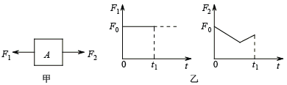
C

Slide 17

（一）、合力与分力
1、合 力：如果一个力产生的作用效果与几个力共同作用产生的效果相同，那么这个力就叫做那几个力的合力。
2、分力：组成合力的每一个力叫分力。
（二）、同一直线上二力的合成
1、同一直线上，方向相同的两个力的合力：F = F₁ +F₂
方向跟这两个力的方向相同
2、同一直线上，方向相反的两个力的合力的大小：F =∣F₁ – F₂∣
方向跟较大的力的方向相同。

